Slide 1
Презентация на тему «Комос»
МБДОУ детский сад №14
г. Кострома
Воспитатель Иконостасова Надежда Александровна

Slide 2
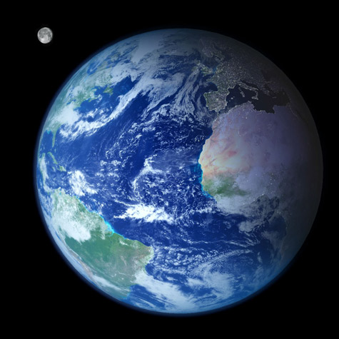
МЫ – ДЕТИ ГАЛАКТИКИ, НО САМОЕ ГЛАВНОЕ, МЫ –ДЕТИ ТВОИ, ДОРОГАЯ ЗЕМЛЯ!

Slide 3
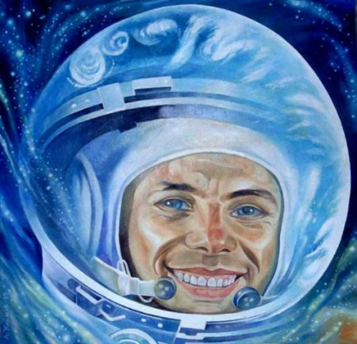
Все то, что нам неизвестно и так далеко – кажется таким манящим и завораживающим, так манит нас к себе космос…
12 апреля - день космонавтики

Slide 4
Задачи:
-Учить детей полно, связно отвечать на вопросы, упражнять в использовании сложных предложений в речи.
-Уточнить и закрепить представления детей о космонавтах:
-Рассказать детям о первом космонавте - Ю.А. Гагарине.
-Формировать понятие о том, что профессия космонавта важна.
-Воспитывать чувство гордости за советских космонавтов, желание быть похожими на них.
-Настроить родителей на плодотворную совместную работу в подготовке выставки «Этот загадочный космос».

Slide 5
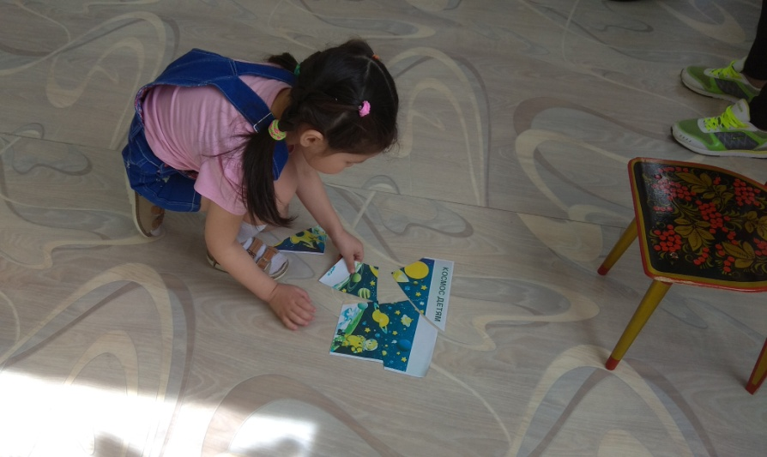
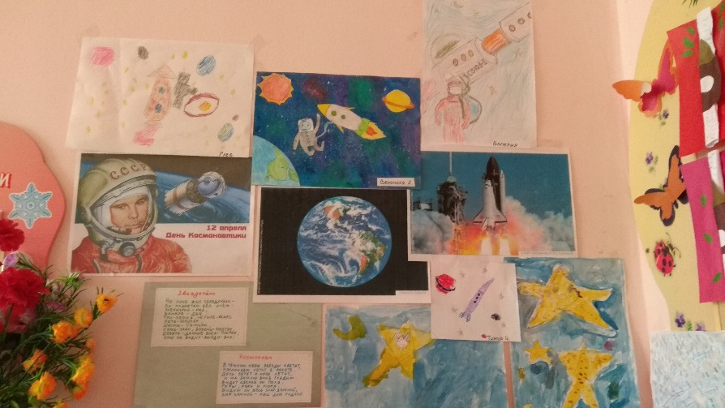
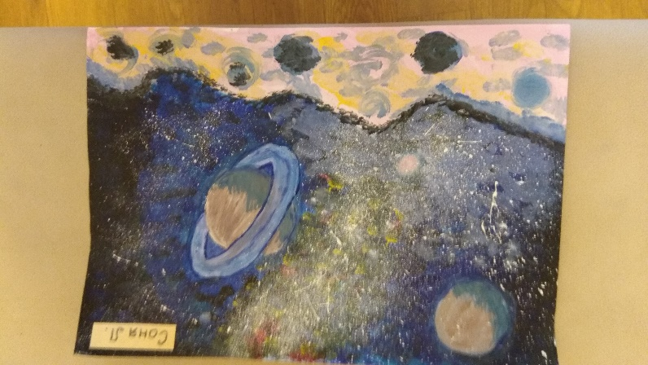
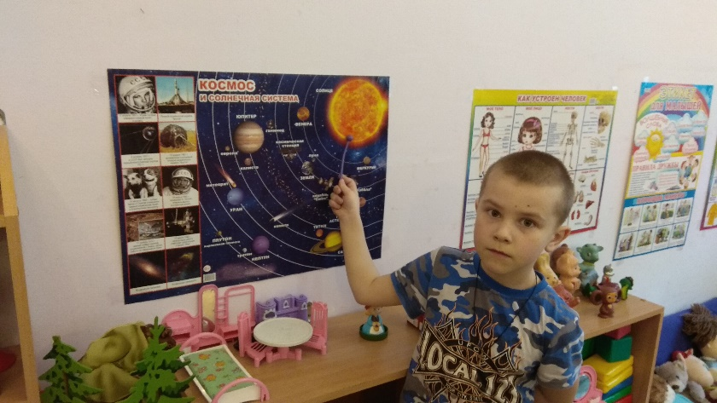
Тематическая неделя в детском саду «Космос и мы» запоминающимся событием!!!
В нашей группе царила «космическая атмосфера», дети погрузились в мир планет, звезд, спутников и других различных космических тел!

Slide 6
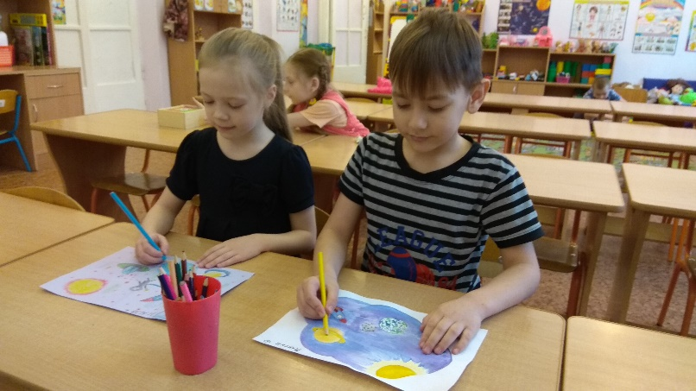
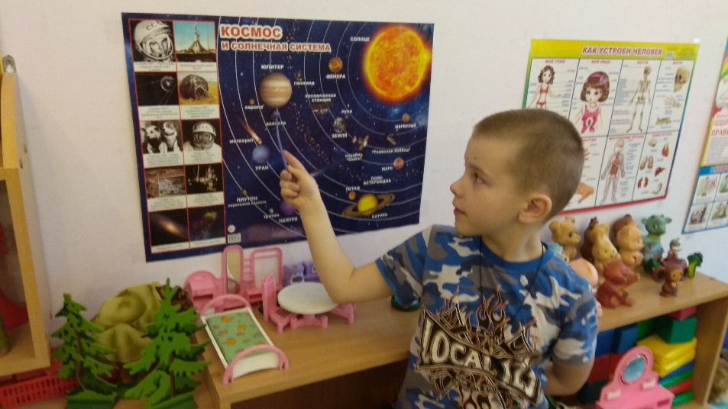
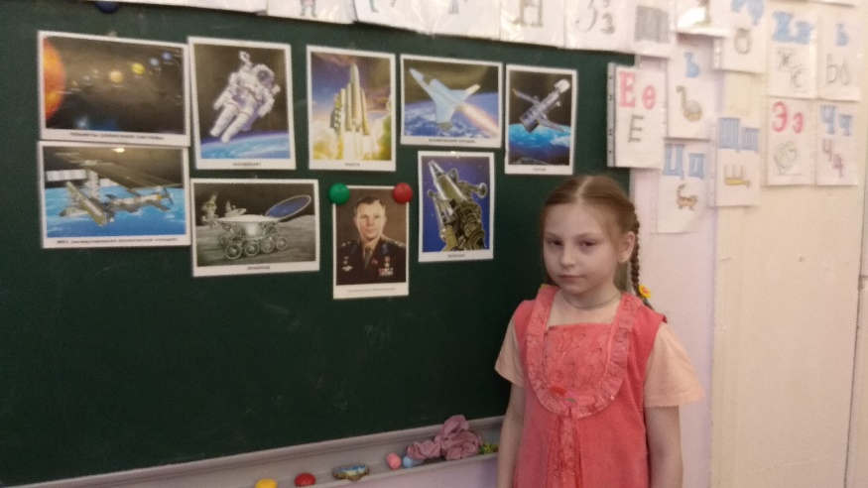
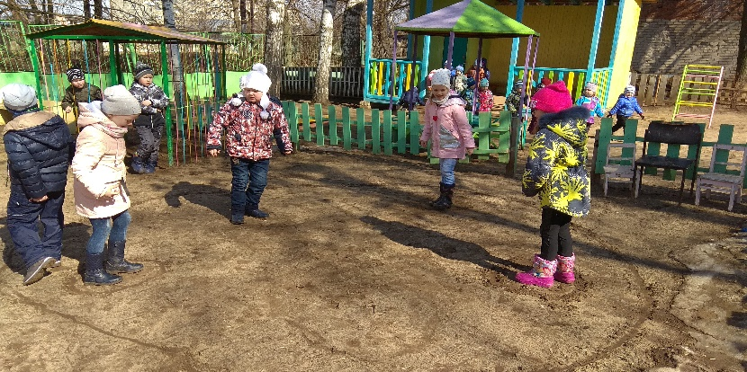
На протяжении всей недели у детей были тренировки в школе космонавтов и в итоге- они приняты в отряд космонавтов!

Slide 7
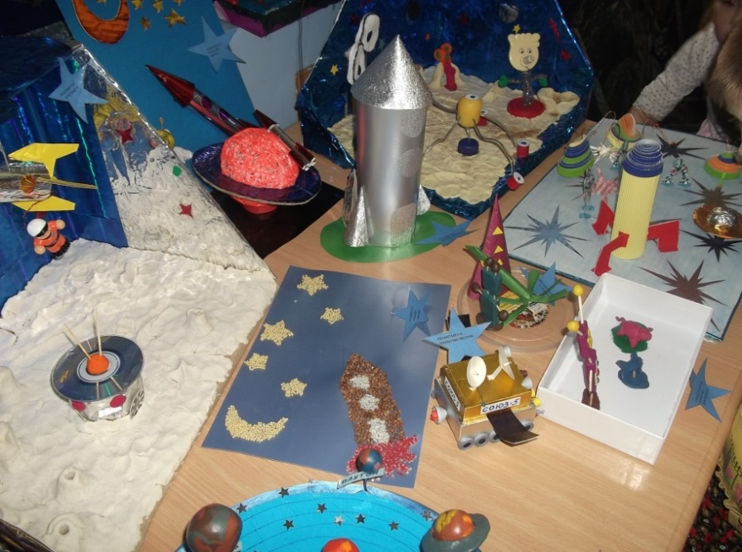
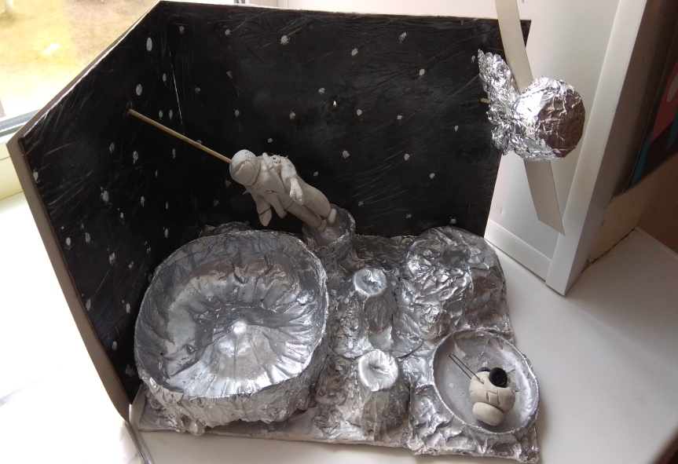
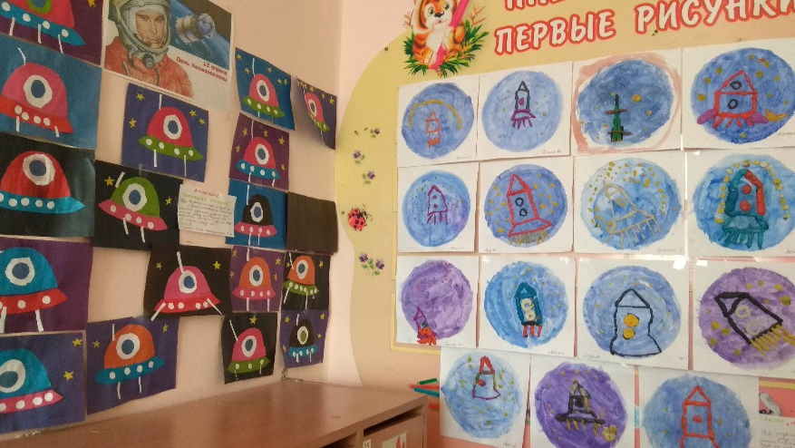
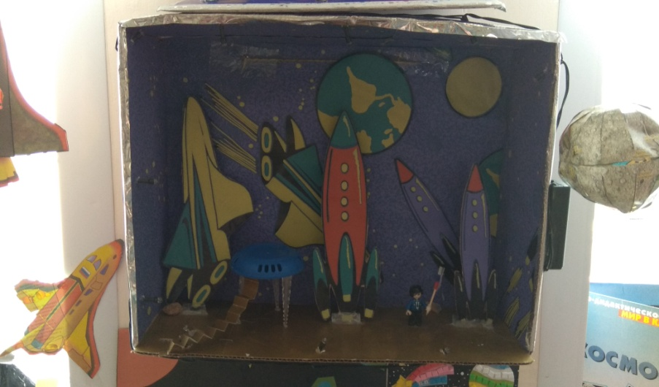
А сколько впечатлений от выставки «Этот загадочный космос»

Slide 8

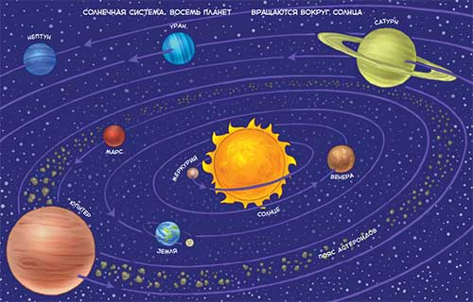
Неудивительно, что играя в такие увлекательные игры у многих детей возникло желание стать космонавтами, а мы будем надеяться увидеть настоящее покорение галактики нашими ребятами!!!

Slide 9

«ЛЕТИТ КОРАБЛЬ»
В.Орлов
Летит в космической дали
Стальной корабль
Вокруг Земли.
И хоть малы его окошки,
Всё видно в них
Как на ладошке:
Степной простор,
Морской прибой,
А может быть
И нас с тобой!

Slide 10
СПАСИБО ЗА
ВНИМНАИЕ!

